Slide 1

江 南 春
千 里 莺 啼 绿 映 红 ，
水 村 山 郭 酒 旗 风 。
南 朝 四 百 八 十 寺 ，
多 少 楼 台 烟 雨 中 。
图片
注释
作者介绍
返回

Slide 2

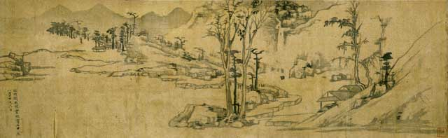

Slide 3

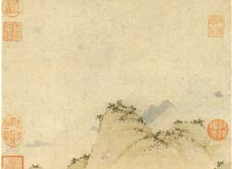
江南春（文征明）

Slide 4

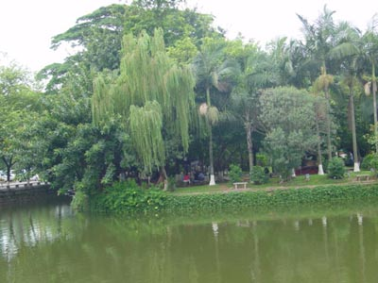

Slide 5

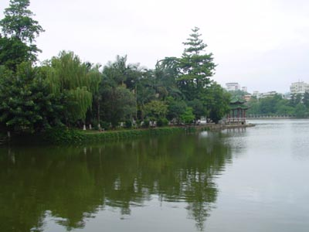
返回

Slide 6

杜牧，字牧之，京兆万年（今陕西省西安市）人。二十六岁中进土，曾做过幕僚，很不得志。他关心民生疾苦，在任地方官期间为人民做了一些好事。
返回

Slide 7

绿映红：绿树红花相互掩映。
水村山郭：依山傍水的村镇。
酒旗风：酒家的酒幌子在风中飘动。
楼台：指佛寺中的建筑。
返回

